Slide 1


SẢN XUẤT CÀ PHÊ
BÀI GIẢNG HUẤN LUYỆN AN TOÀN LAO ĐỘNG
BẢN QUYỀN THUỘC AN TOÀN NAM VIỆT

Slide 2
Một số vụ tai nạn trong nhà máy sản xuất cà phê
Ngành sản xuất cà phê đóng góp lớn vào nguồn thu nhập quốc gia và là ngành công nghiệp quan trọng trên toàn cầu. Tuy nhiên, như mọi lĩnh vực khác, nó cũng đối mặt với những rủi ro và vấn đề liên quan đến an toàn lao động:
  Thiếu Hệ Thống An Toàn Đầy Đủ
  Quản Lý Thiếu Hiểu Biết Về Rủi Ro
  Đào Tạo Thiếu Hụt
  Áp Dụng Kinh Nghiệm Quốc Tế

Slide 3
Tóm tắt bài học
1. An toàn vệ sinh lao động đối với nhân viên vận hành máy tách hạt và vỏ cà phê
2. An toàn vệ sinh lao động đối với nhân viên vận hành máy làm sạch và sấy cà phê
3. An toàn vệ sinh lao động đối với nhân viên vận hành lò rang cà phê
4. An toàn vệ sinh lao động đối với nhân viên vận hành máy xay cà phê
5. An toàn vệ sinh lao động đối với nhân viên kiểm tra chất lượng cà phê thành phẩm

Slide 4
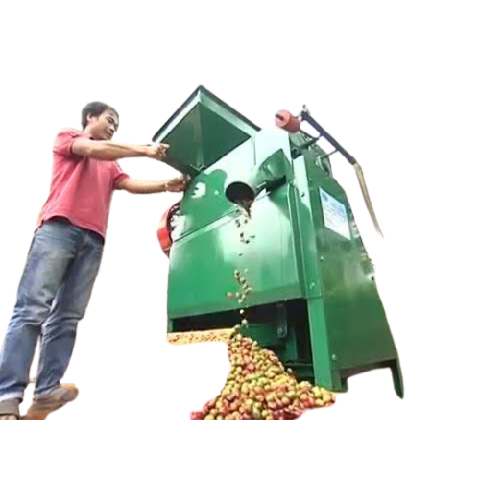
Vận hành máy tách hạt và vỏ cà phê
1. Đặc điểm công việc vận hành máy tách hạt và vỏ cà phê
Máy tách hạt và vỏ cà phê đóng vai trò quan trọng trong quá trình sản xuất cà phê, đặc biệt là trong việc tách hạt cà phê từ vỏ, tạo nên những hạt cà phê chất lượng.
Quá trình vận hành máy này đòi hỏi sự chú ý và kỹ năng chuyên sâu từ người làm việc.

Slide 5
Vận hành máy tách hạt và vỏ cà phê
2. Các dạng tai nạn trong quá trình vận hành máy tách hạt và vỏ cà phê
Trong quá trình vận hành máy tách hạt và vỏ cà phê, có những rủi ro về tai nạn mà nhân viên cần phải lưu ý. Một số tai nạn phổ biến bao gồm mất an toàn khi làm việc gần các bộ phận chuyển động của máy. Nguy cơ này tăng cao nếu nhân viên không tuân thủ đúng các quy tắc an toàn và không đeo đủ trang bị bảo hộ cá nhân.
Ngoài ra, có thể xảy ra các tai nạn liên quan đến việc xử lý cà phê chưa tách hạt đầy đủ hoặc không kiểm soát được lực áp và nhiệt độ. Điều này có thể dẫn đến sự cố nổ hoặc tự nhiên cảm giác nóng, đe dọa an toàn của người làm việc và làm hỏng máy.

Slide 6
Vận hành máy tách hạt và vỏ cà phê
3. Nguyên nhân gây ra tai nạn khi vận hành máy tách hạt và vỏ cà phê
Các tai nạn khi vận hành máy tách hạt và vỏ cà phê thường xuất phát từ một số nguyên nhân cụ thể. Thứ nhất, thiếu hiểu biết và kỹ năng về quy trình làm việc có thể dẫn đến sai sót trong quá trình sử dụng máy.
Người làm việc cần phải hiểu rõ về cách điều chỉnh áp suất, kiểm soát nhiệt độ và theo dõi các chỉ số quan trọng để tránh tình huống không mong muốn.

Slide 7
Vận hành máy tách hạt và vỏ cà phê
4. Biện pháp phòng tránh tai nạn khi vận hành máy tách hạt và vỏ cà phê
Để giảm thiểu rủi ro tai nạn khi vận hành máy tách hạt và vỏ cà phê, việc thực hiện các biện pháp phòng tránh và đảm bảo an toàn lao động là quan trọng.
Đầu tiên và quan trọng nhất là huấn luyện an toàn lao động cho nhân viên. Huấn luyện này không chỉ giúp họ hiểu rõ về quy trình làm việc mà còn đào tạo về việc sử dụng trang thiết bị bảo hộ cá nhân đầy đủ và hiệu quả.

Slide 8
Vận hành máy tách hạt và vỏ cà phê
5. Quy định an toàn lao động khi vận hành máy tách hạt và vỏ cà phê
Quy định an toàn lao động là yếu tố quan trọng trong quá trình vận hành máy tách hạt và vỏ cà phê. Nhân viên cần tuân thủ nghiêm túc các quy tắc và biện pháp an toàn để đảm bảo môi trường làm việc an toàn.
Trước hết, việc đeo đủ trang bị bảo hộ cá nhân là bắt buộc. Mũ bảo hiểm, kính bảo hộ, áo chống nhiệt là những trang thiết bị quan trọng để bảo vệ nhân viên khỏi nguy cơ chấn thương và các yếu tố độc hại trong quá trình làm việc.
Ngoài ra, quy định về khoảng cách an toàn cũng cần được tuân thủ chặt chẽ. Nhân viên không nên làm việc gần các bộ phận chuyển động của máy khi đang hoạt động. Biện pháp này giảm nguy cơ va chạm và chấn thương.

Slide 9
Vận hành máy tách hạt và vỏ cà phê
6. Xử lý tình huống tai nạn khẩn cấp khi vận hành máy tách hạt và vỏ cà phê
Trong trường hợp xảy ra tai nạn khi vận hành máy tách hạt và vỏ cà phê, việc xử lý tình huống khẩn cấp đòi hỏi sự nhanh nhẹn và chuẩn bị kỹ thuật. Đầu tiên, nhân viên cần ngay lập tức dừng máy và đảm bảo an toàn cho bản thân và đồng nghiệp xung quanh.
Tiếp theo, quy trình báo cáo tai nạn cần được thực hiện ngay lập tức. Người làm việc phải thông báo cho người quản lý và đồng nghiệp, cung cấp thông tin chi tiết về tình huống và mức độ nghiêm trọng của tai nạn.

Slide 10
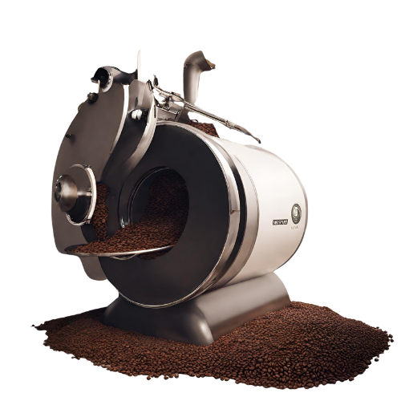
Vận hành máy làm sạch và sấy cà phê
1. Đặc điểm công việc vận hành máy làm sạch và sấy cà phê:
Trong quá trình vận hành máy làm sạch và sấy cà phê, có những đặc điểm độc đáo và quan trọng cần được lưu ý. Đầu tiên, quy trình làm sạch phải được thực hiện một cách kỹ lưỡng để đảm bảo rằng cà phê không chỉ được loại bỏ các tạp chất mà còn duy trì hương vị tinh tế. Việc này đòi hỏi sự hiểu biết vững về loại cà phê cụ thể và đặc tính của nó.
Ngoài ra, quy trình sấy cũng đặt ra những thách thức riêng. Việc kiểm soát nhiệt độ và thời gian sấy là quyết định quan trọng để bảo đảm cà phê giữ được chất lượng và độ tươi ngon. Các máy sấy phải được cài đặt sao cho không gian và điều kiện môi trường tối ưu để đảm bảo quá trình diễn ra mạnh mẽ và hiệu quả.

Slide 11
Vận hành máy làm sạch và sấy cà phê
2. Các dạng tai nạn trong quá trình vận hành máy làm sạch và sấy cà phê:
Trong quá trình vận hành máy làm sạch và sấy cà phê, không tránh khỏi các nguy cơ tai nạn mà người làm việc cần phải chú ý. Một trong những vấn đề phổ biến là tai nạn liên quan đến nhiệt độ, đặc biệt là trong quá trình sấy. Các máy sấy hoạt động ở nhiệt độ cao, đòi hỏi người làm việc cần phải tuân thủ nghiêm túc các biện pháp an toàn để tránh cháy nổ hoặc bị bỏng.
Ngoài ra, tai nạn cũng có thể xảy ra do sự cố kỹ thuật trong quá trình làm sạch hoặc sấy, đặc biệt là khi máy móc không được bảo dưỡng định kỳ. Các thành phần máy có thể hỏng hóc, gây ra sự cố và nguy cơ tai nạn.

Slide 12
Vận hành máy làm sạch và sấy cà phê
3. Nguyên nhân gây ra tai nạn khi vận hành máy làm sạch và sấy cà phê:
Có nhiều nguyên nhân gây ra tai nạn trong quá trình vận hành máy làm sạch và sấy cà phê. Thứ nhất, thiếu đào tạo chuyên sâu cho người làm việc có thể dẫn đến việc họ không hiểu rõ về quy trình vận hành và các biện pháp an toàn cần thiết. Điều này làm tăng nguy cơ xảy ra sự cố do sự bất cẩn hoặc không hiểu biết đầy đủ về máy móc.
Thứ hai, bảo dưỡng không đúng đắn là một nguyên nhân khác. Nếu máy móc không được kiểm tra và bảo dưỡng định kỳ, các thành phần có thể trục trặc hoặc hỏng hóc, gây ra tình trạng không mong muốn và tăng nguy cơ tai nạn.

Slide 13
Vận hành máy làm sạch và sấy cà phê
4. Biện pháp phòng tránh tai nạn khi vận hành máy làm sạch và sấy cà phê:
Để đảm bảo an toàn khi vận hành máy làm sạch và sấy cà phê, cần thực hiện một số biện pháp phòng tránh. Trước hết, việc đào tạo nhân viên về quy trình vận hành và an toàn là quan trọng. Điều này giúp họ hiểu rõ về nguy cơ và biện pháp phòng tránh cần thiết trong quá trình làm việc.
Bảo dưỡng định kỳ cũng đóng vai trò quan trọng trong việc ngăn chặn các sự cố. Bảo dưỡng đều đặn giúp duy trì máy móc ở trạng thái hoạt động tốt, giảm thiểu rủi ro tai nạn do hỏng hóc.

Slide 14
Vận hành máy làm sạch và sấy cà phê
5. Quy định an toàn lao động khi vận hành máy làm sạch và sấy cà phê:
Quy định an toàn lao động khi vận hành máy làm sạch và sấy cà phê là chìa khóa quan trọng để giảm thiểu rủi ro tai nạn. Đầu tiên, tất cả nhân viên tham gia quá trình vận hành cần được đào tạo về an toàn lao động. Họ phải hiểu rõ về các quy tắc, biện pháp phòng tránh, và cách sử dụng thiết bị bảo hộ cá nhân.
Quy định cũng nên bao gồm các biện pháp an toàn cụ thể liên quan đến máy móc, như việc tắt nguồn điện trước khi thực hiện bảo dưỡng hoặc sửa chữa. Kiểm soát nhiệt độ và áp suất cũng là điều cần được quy định rõ ràng để ngăn chặn các tai nạn liên quan đến nhiệt độ.

Slide 15
Vận hành máy làm sạch và sấy cà phê
6. Xử lý tình huống tai nạn khẩn cấp khi vận hành máy làm sạch và sấy cà phê:
Xử lý tình huống tai nạn khẩn cấp khi vận hành máy làm sạch và sấy cà phê đòi hỏi sự nhanh nhẹn và hiệu quả của nhân viên. Trong trường hợp cháy nổ hoặc sự cố khẩn cấp, việc ngừng ngay mọi hoạt động và thông báo ngay lập tức cho đội ngũ cứu thương và quản lý là ưu tiên hàng đầu.
Nhân viên cần được đào tạo để sử dụng các thiết bị chữa cháy và phương tiện cứu thương. Đồng thời, họ cũng cần biết cách sử dụng hệ thống báo động và thoát hiểm để đảm bảo sự an toàn của bản thân và đồng đội.

Slide 16
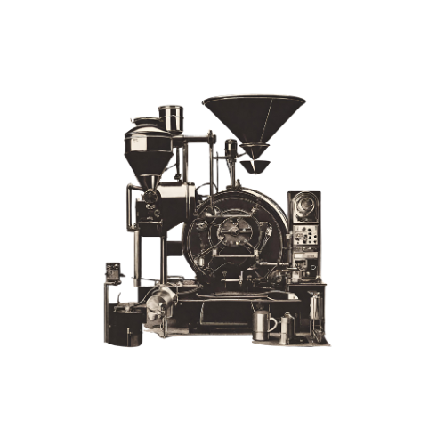
Vận hành lò rang cà phê
1. Đặc điểm công việc vận hành lò rang cà phê
Đặc điểm công việc vận hành lò rang cà phê là một khía cạnh quan trọng trong quá trình sản xuất cà phê, đóng góp quyết định đến chất lượng và hương vị cuối cùng của sản phẩm.
Quá trình này đòi hỏi sự chuyên nghiệp và kiến thức sâu rộng về nguyên tắc rang và kỹ thuật điều khiển nhiệt độ. Kỹ thuật viên rang cà phê phải chú ý đến nhiều yếu tố như thời gian rang, nhiệt độ, và quá trình làm mát.

Slide 17
Vận hành lò rang cà phê
2. Các dạng tai nạn trong quá trình vận hành lò rang cà phê
Trong quá trình vận hành lò rang cà phê, có nhiều rủi ro tai nạn có thể ảnh hưởng đến cả quá trình sản xuất và an toàn của người làm việc. Một số dạng tai nạn phổ biến bao gồm cháy nổ, cháy lò, và sự cố về an toàn thực phẩm.
Tai nạn cháy nổ thường xuyên xảy ra do áp suất không mong muốn trong lò rang cà phê. Việc giữ cho các thông số như áp suất và nhiệt độ được kiểm soát chặt chẽ là quan trọng để tránh những tình huống nguy hiểm này. Ngoài ra, quá trình làm sạch và bảo dưỡng lò đều cần được thực hiện đúng cách để ngăn chặn sự tích tụ của các chất gây nổ.

Slide 18
Vận hành lò rang cà phê
3. Nguyên nhân gây ra tai nạn khi vận hành lò rang cà phê
Nguyên nhân gây ra tai nạn khi vận hành lò rang cà phê là một lĩnh vực quan trọng cần được hiểu rõ để đảm bảo an toàn và hiệu suất trong quá trình sản xuất.
Một trong những nguyên nhân chính là sự cố kỹ thuật, bao gồm việc hỏng hóc hoặc mất điều khiển của hệ thống lò. Sự thiếu sót trong quá trình bảo dưỡng và kiểm tra có thể dẫn đến sự cố này, vì vậy việc duy trì và kiểm soát các thành phần kỹ thuật là quan trọng.

Slide 19
Vận hành lò rang cà phê
4. Biện pháp phòng tránh tai nạn khi vận hành lò rang cà phê
Để đảm bảo an toàn và hiệu suất khi vận hành lò rang cà phê, việc thực hiện các biện pháp phòng tránh là quan trọng.
Một trong những biện pháp chính là sử dụng hệ thống quan trắc môi trường lao động để đo lường và kiểm soát các yếu tố tiềm ẩn nguy cơ.

Slide 20
Vận hành lò rang cà phê
5. Quy định an toàn lao động khi vận hành lò rang cà phê
Quy định an toàn lao động khi vận hành lò rang cà phê là một phần quan trọng để đảm bảo môi trường làm việc an toàn và giảm nguy cơ tai nạn. Các nhân viên cần phải tuân thủ các nguyên tắc an toàn cụ thể, bao gồm việc đeo bảo hộ lao động đầy đủ như khẩu trang, kính bảo hộ, và áo chống nhiệt.
Quy định cũng đặt ra các yêu cầu về đào tạo an toàn, đảm bảo rằng mọi người làm việc với lò rang đều hiểu biết về các rủi ro tiềm ẩn và biện pháp an toàn cần thiết.

Slide 21
Vận hành lò rang cà phê
6. Xử lý tình huống tai nạn khẩn cấp khi vận hành lò rang cà phê
Xử lý tình huống tai nạn khẩn cấp khi vận hành lò rang cà phê đòi hỏi sự chuẩn bị kỹ lưỡng và phản ứng nhanh chóng để giảm thiểu thiệt hại và bảo vệ an toàn cho mọi người làm việc. Trong trường hợp cháy nổ hoặc cháy lò, người làm việc cần ngay lập tức thông báo cho toàn bộ nhóm làm việc và kích hoạt hệ thống báo động.
Việc sử dụng thiết bị an toàn như bình chữa cháy và hệ thống dập tắt cháy là ưu tiên hàng đầu. Nhân viên cần được đào tạo về cách sử dụng chúng hiệu quả và nắm bắt quy trình sơ cứu.

Slide 22
Vận hành máy xay cà phê
1. Đặc điểm công việc vận hành máy xay cà phê:
Trong quá trình vận hành máy xay cà phê, có những đặc điểm quan trọng cần được chú ý để đảm bảo chất lượng sản phẩm và hiệu suất của máy. Đầu tiên, quá trình chuẩn bị máy trước khi sử dụng là quan trọng, bao gồm việc kiểm tra và làm sạch các bộ phận để đảm bảo máy hoạt động trơn tru.
Ngoài ra, điều chỉnh độ mịn hoặc độ nguyên liệu cà phê cũng đóng vai trò quan trọng trong quá trình vận hành. Điều này đặc biệt quan trọng với những máy có nhiều cấp độ xay.

Slide 23
Vận hành máy xay cà phê
2. Các dạng tai nạn trong quá trình vận hành máy xay cà phê:
Trong quá trình vận hành máy xay cà phê, có những rủi ro về tai nạn cần được cân nhắc để đảm bảo an toàn cho người làm việc và bảo vệ máy móc. Một số tai nạn phổ biến bao gồm việc mắc nguy hiểm khi làm sạch máy hoặc thực hiện bảo dưỡng. Các bộ phận máy có thể gây chấn thương nếu không thực hiện đúng các biện pháp an toàn.
Tai nạn liên quan đến quá trình điều chỉnh máy cũng là một khía cạnh quan trọng cần lưu ý. Việc sử dụng công cụ không đúng cách hoặc không tuân thủ các hướng dẫn có thể dẫn đến tai nạn nghiêm trọng.

Slide 24
Vận hành máy xay cà phê
3. Nguyên nhân gây ra tai nạn khi vận hành máy xay cà phê:
Các tai nạn khi vận hành máy xay cà phê thường xuất phát từ nhiều nguyên nhân khác nhau. Một trong những nguyên nhân chính là thiếu hiểu biết về quy trình làm việc và an toàn của máy. Người vận hành có thể gặp khó khăn khi không biết cách sử dụng máy đúng cách, từ cách điều chỉnh độ mịn đến quy trình bảo dưỡng.
Thiếu đào tạo và hiểu biết về các rủi ro cũng là một nguyên nhân quan trọng. Nếu người làm việc không được đào tạo đầy đủ về an toàn và không nhận ra các tình huống nguy hiểm, rủi ro tai nạn sẽ tăng lên.

Slide 25
Vận hành máy xay cà phê
4. Biện pháp phòng tránh tai nạn khi vận hành máy xay cà phê:
Để ngăn chặn tai nạn khi vận hành máy xay cà phê, cần thực hiện các biện pháp phòng tránh một cách có tổ chức. Đầu tiên, đảm bảo người làm việc được đào tạo đầy đủ về an toàn và quy trình vận hành của máy. Kiến thức sâu rộng giúp họ nhận diện và tránh những tình huống nguy hiểm.
Thực hiện các bước kiểm tra và bảo dưỡng định kỳ là một biện pháp quan trọng. Việc duy trì máy đúng cách giúp giảm thiểu rủi ro hỏng hóc và tăng tuổi thọ của máy. Đồng thời, việc kiểm tra cẩn thận trước khi sử dụng giúp ngăn chặn các vấn đề tiềm ẩn.

Slide 26
Vận hành máy xay cà phê
5. Quy định an toàn lao động khi vận hành máy xay cà phê:
Quy định an toàn lao động khi vận hành máy xay cà phê đóng vai trò quan trọng trong việc bảo vệ người làm việc và đảm bảo hoạt động sản xuất diễn ra an toàn. Đầu tiên, người vận hành cần được đào tạo đầy đủ về các quy tắc an toàn và quy trình làm việc với máy. Việc này giúp họ hiểu rõ về rủi ro và biện pháp phòng tránh.
Quy định cũng nên bao gồm các hướng dẫn cụ thể về việc sử dụng bảo hộ cá nhân, bao gồm kính bảo hộ, găng tay, và áo bảo hộ. Việc này giúp giảm nguy cơ chấn thương và bảo vệ người làm việc khỏi các vấn đề y tế.

Slide 27
Vận hành máy xay cà phê
6. Xử lý tình huống tai nạn khẩn cấp khi vận hành máy xay cà phê:
Xử lý tình huống tai nạn khẩn cấp khi vận hành máy xay cà phê đòi hỏi sự nhanh nhạy và kỹ năng phản ứng chính xác từ người làm việc. Trong trường hợp máy gặp sự cố, quan trọng nhất là ngừng ngay lập tức mọi hoạt động và tắt máy để ngăn chặn nguy cơ tai nạn tiếp theo.
Sau đó, thông báo vụ tai nạn ngay lập tức cho người quản lý và đồng nghiệp trong khu vực làm việc. Đảm bảo rằng bảo hộ cá nhân đang được đeo đúng cách và kích thước cần thiết là quan trọng để bảo vệ người làm việc trong tình huống khẩn cấp.

Slide 28
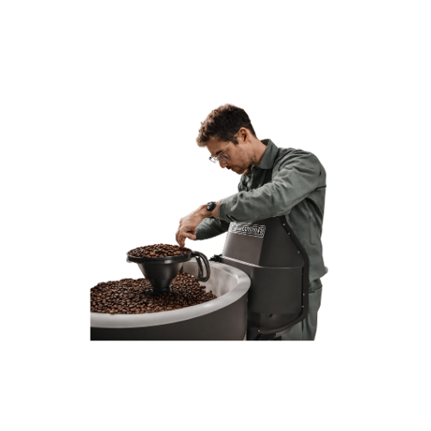
Kiểm tra chất lượng cà phê thành phẩm
1. Đặc điểm công việc kiểm tra chất lượng cà phê thành phẩm:
Trong quá trình kiểm tra chất lượng cà phê thành phẩm, các chuyên gia thường tập trung vào nhiều đặc điểm quan trọng để đảm bảo sản phẩm cuối cùng đạt được sự hoàn hảo.
Một trong những yếu tố quan trọng là hương vị, nơi mà các nhân viên kiểm tra cà phê để đảm bảo đạt được chất lượng hương thơm đặc trưng của loại cà phê cụ thể. Họ cũng kiểm tra độ đồng đều của hạt cà phê để đảm bảo quá trình rang xay diễn ra đồng đều và không có sự biến động lớn về kích thước hạt.

Slide 29
Kiểm tra chất lượng cà phê thành phẩm
2. Các dạng tai nạn trong quá trình kiểm tra chất lượng cà phê thành phẩm:
Trong quá trình kiểm tra chất lượng cà phê thành phẩm, có những rủi ro về tai nạn mà nhân viên và thiết bị phải đối mặt. Một số tai nạn phổ biến bao gồm sự rò rỉ của cà phê, đặc biệt là khi thực hiện quá trình đóng gói. Việc này không chỉ gây lãng phí nguyên liệu mà còn có thể ảnh hưởng đến chất lượng sản phẩm do mất mát mùi và hương vị.
Tai nạn khác có thể xảy ra trong quá trình vận chuyển cà phê, khi sản phẩm đang di chuyển từ nhà máy đến điểm bán lẻ. Nếu không có biện pháp an toàn đặc biệt, hạt cà phê có thể bị nát hoặc tác động môi trường ngoại vi có thể ảnh hưởng đến chất lượng của chúng.

Slide 30
Kiểm tra chất lượng cà phê thành phẩm
3. Nguyên nhân gây ra tai nạn khi kiểm tra chất lượng cà phê thành phẩm:
Tai nạn trong quá trình kiểm tra chất lượng cà phê có thể xuất phát từ nhiều nguyên nhân. Một trong những nguyên nhân chính là thiếu kinh nghiệm và đào tạo của nhân viên.
Khi người kiểm tra không đủ hiểu biết về quy trình và yêu cầu chất lượng, họ có thể dễ dàng mắc phải sai lầm trong quá trình đánh giá và kiểm soát chất lượng cà phê.

Slide 31
Kiểm tra chất lượng cà phê thành phẩm
4. Biện pháp phòng tránh tai nạn khi kiểm tra chất lượng cà phê thành phẩm:
Để đảm bảo an toàn và chất lượng trong quá trình kiểm tra cà phê thành phẩm, việc thực hiện các biện pháp phòng tránh là quan trọng. Đầu tiên, đào tạo nhân viên là yếu tố chủ chốt. Việc cung cấp đào tạo đầy đủ về quy trình kiểm tra và an toàn lao động giúp nâng cao kỹ năng và nhận thức của nhân viên, từ đó giảm thiểu rủi ro tai nạn do thiếu hiểu biết.
Bảo dưỡng định kỳ và kiểm tra thiết bị là một biện pháp quan trọng để tránh sự cố do hỏng hóc của máy móc. Điều này đảm bảo rằng thiết bị đang hoạt động ổn định và chính xác, giảm nguy cơ tai nạn gây mất an toàn và chất lượng sản phẩm.

Slide 32
Kiểm tra chất lượng cà phê thành phẩm
5. Quy định an toàn lao động khi kiểm tra chất lượng cà phê thành phẩm:
Để đảm bảo an toàn lao động khi kiểm tra chất lượng cà phê thành phẩm, các quy định cụ thể là cực kỳ quan trọng. Nhân viên thường xuyên được đào tạo về các nguy cơ và biện pháp an toàn trong quá trình kiểm tra.
Các quy định này bao gồm việc sử dụng thiết bị bảo vệ cá nhân như kính bảo hộ và găng tay để bảo vệ khỏi các tác động tiêu cực từ cà phê và hóa chất sử dụng trong quá trình kiểm tra.

Slide 33
Kiểm tra chất lượng cà phê thành phẩm
6. Xử lý tình huống tai nạn khẩn cấp khi kiểm tra chất lượng cà phê thành phẩm:
Trong trường hợp xảy ra tai nạn khẩn cấp khi kiểm tra chất lượng cà phê, việc xử lý tình huống một cách nhanh chóng và hiệu quả là quan trọng. Nhân viên thường được đào tạo về kỹ năng xử lý sự cố và các bước cần thiết để bảo vệ bản thân và người khác.
Trước hết, việc đảm bảo an toàn cá nhân là ưu tiên hàng đầu. Nhân viên nên biết cách sử dụng các thiết bị bảo vệ cá nhân và nhanh chóng rời khỏi khu vực nguy hiểm.

Slide 34
Cảm ơn các bạn đã theo dõi
Mọi thắc mắc về bài giảng xin liên hệ với chúng tôi theo thông tin bên dưới:
CÔNG TY TNHH HUẤN LUYỆN AN TOÀN VÀ QUAN TRẮC MÔI TRƯỜNG NAM VIỆT (AN TOÀN NAM VIỆT)
Địa chỉ: Lầu 2, số 655 Đường Điện Biên Phủ, Phường 25, Quận Bình Thạnh, Thành phố Hồ Chí Minh, Việt Nam
Hotline 0908.111.791
Website https://antoannamviet.com/
Email: Lienhe@antoannamviet.com

